Slide 1

Chatbot for kidney disease patients caring
Video Link: https://drive.google.com/open?id=1mmTH0LSoaruZ05rD6TEP8LSbLW80Diwh
แชทบอทสำหรับดูแลผู้ป่วยโรคไต
ผู้จัดทำ: นายยง ยั่งยืน รหัสนักศึกษา 6010110293
อาจารย์ที่ปรึกษา: รศ.ดร.แสงสุรีย์ วสุพงศ์อัยยะ

Slide 2

เค้าโครง
2
ที่มาและความสำคัญของโครงงาน
วัตถุประสงค์
ทฤษฎีและหลักการ
แผนการดำเนินงาน
การออกแบบเบื้องต้น

Slide 3

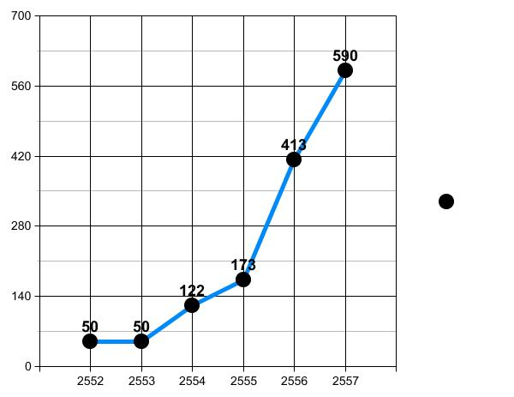
ที่มาและความสำคัญของโครงงาน
อัตราตาย โรคไตเรื้อรังต่อแสนประชากร ในประเทศไทย ปี 2552-2557
3
อัตราตายโรคไต
แหล่งข้อมูล: สำนักนโยบายและยุทธศาสตร์ สำนักงานปลัดกระทรวงสาธารณสุข

Slide 4
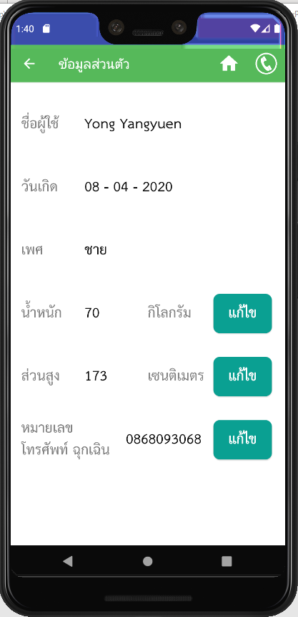
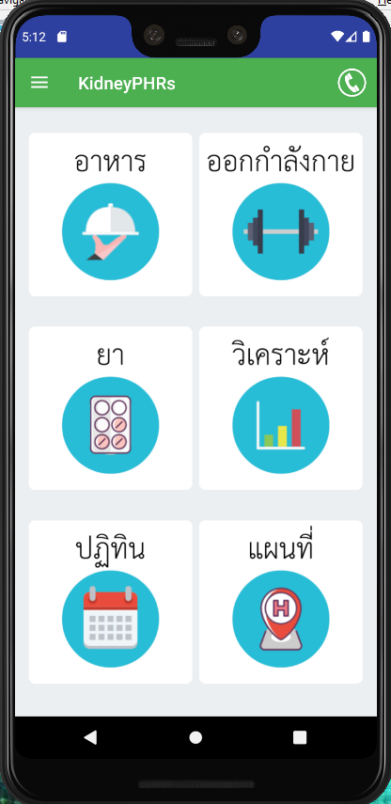
ที่มาและความสำคัญของโครงงาน
Application
ที่ใช้ในการพัฒนา
ต่อยอด
4
Chatbot

Slide 5

วัตถุประสงค์
5
1) ออกแบบและพัฒนาระบบแชทบอทสำหรับดูแลผู้ป่วยโรคไต
2) ทดสอบระบบที่ได้พัฒนาโดยใช้ผู้ป่วย

Slide 6

ทฤษฎีและหลักการ
6
1) Intents – ความตั้งใจ
2) Responses – การตอบสนอง

Slide 7
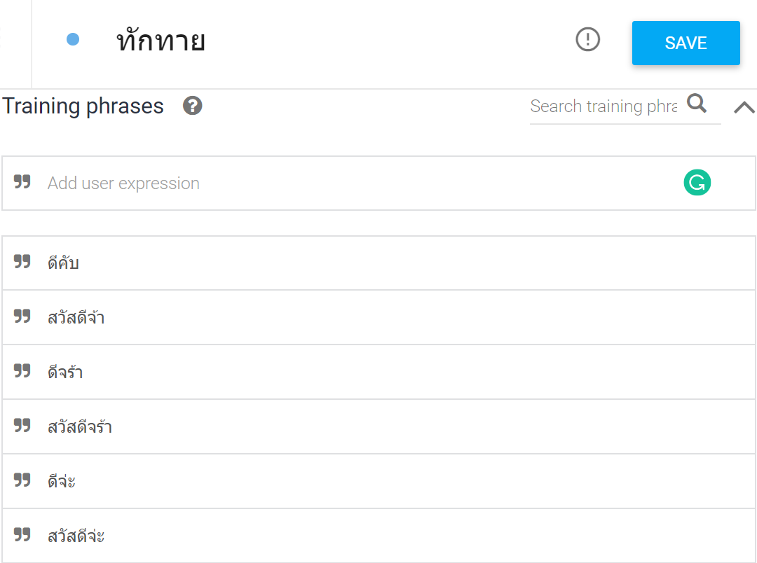
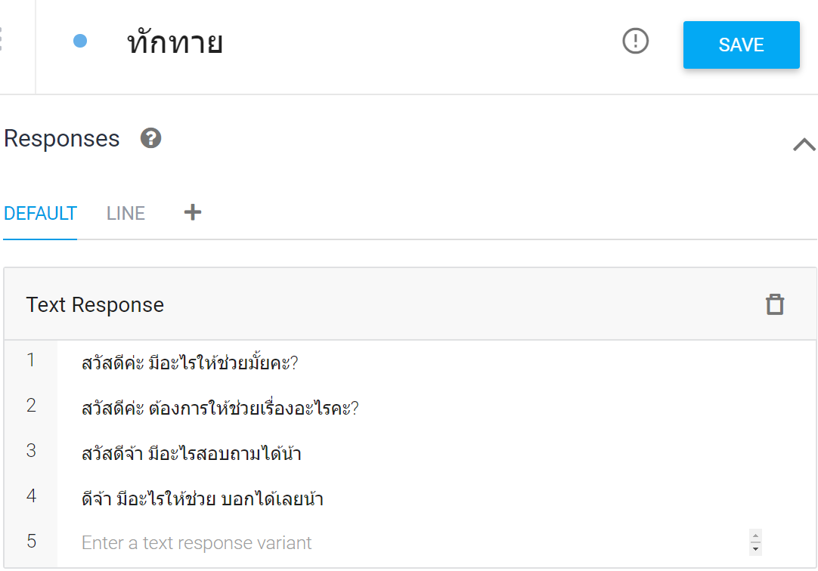
Intents – ความตั้งใจ
Responses - การตอบสนอง
7
ทฤษฎีและหลักการ
___

Slide 8
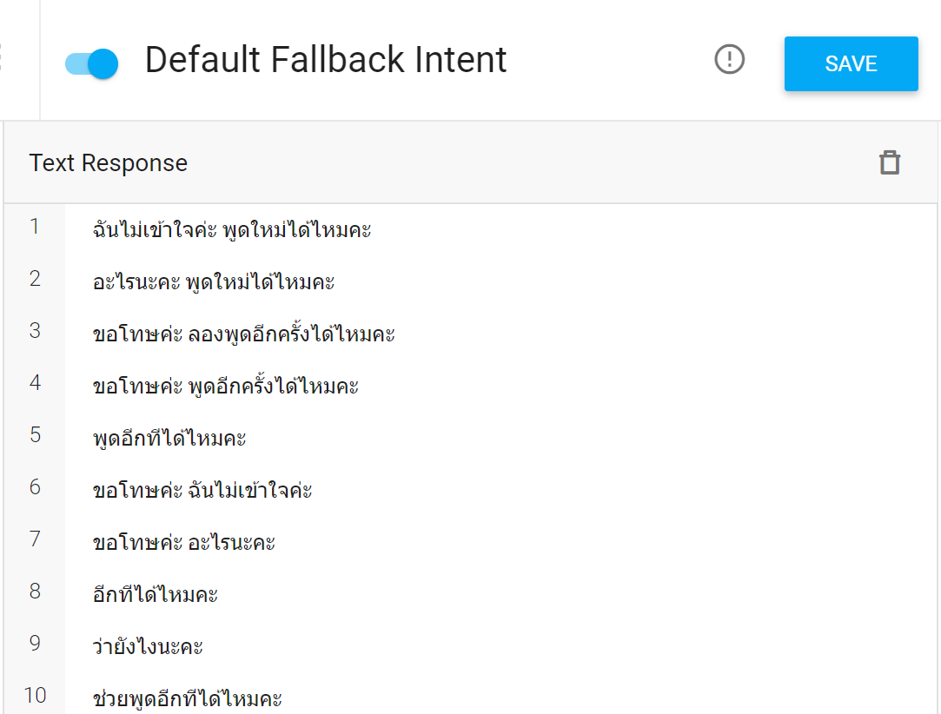
8
Default Fallback Intent
ทฤษฎีและหลักการ
___

Slide 9
9
: ภาคเรียนที่ 2 ปีการศึกษา 2562
แผนการดำเนินงาน
4/2563
ศึกษาการออกแบบระบบแชทบอท
5/2563
ศึกษาเทคโนโลยีที่ใช้ในการทำแชทบอท
Timeline Chart

Slide 10
10
: ภาคเรียนที่ 1 ปีการศึกษา 2563
แผนการดำเนินงาน
7/2563
วิเคราะห์ข้อมูลที่ต้องใช้ในระบบ
9/2563
เริ่มพัฒนาระบบแชทบอท
11/2563
ทำการรวมระบบแชทบอทเข้ากับระบบเก่า
Timeline Chart
8/2563
ออกแบบส่วนติดต่อผู้ใช้งาน
10/2563
พัฒนาระบบแชทบอท

Slide 11
11
: ภาคเรียนที่ 2 ปีการศึกษา 2563
แผนการดำเนินงาน
12/2563
เริ่มทดสอบการทำงานของแอปพลิเคชัน
2/2563
เริ่มแก้ไขและปรับปรุงข้อผิดพลาด
4/2563
สรุปผลโครงงาน
Timeline Chart
1/2563
ทดสอบการทำงานของ แอปพลิเคชัน
3/2563
แก้ไขและปรับปรุงข้อผิดพลาด

Slide 12
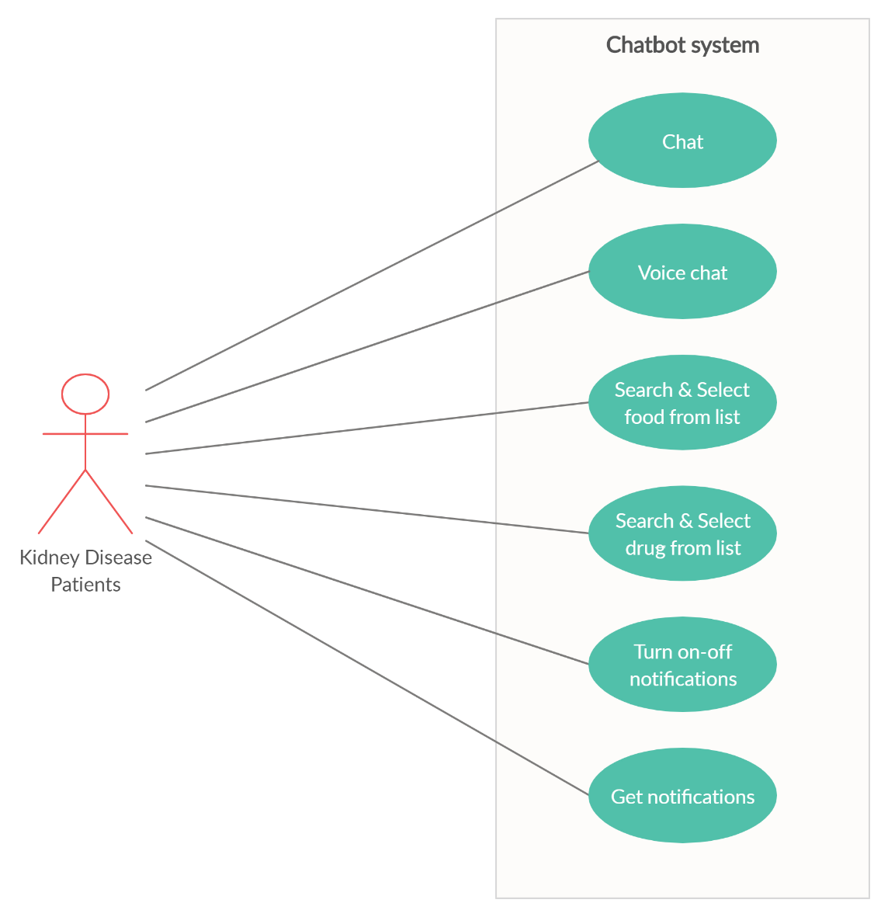
การออกแบบเบื้องต้น
12
Use case diagram

Slide 13
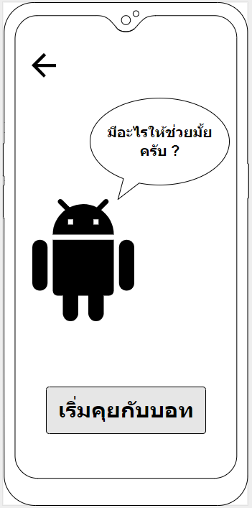
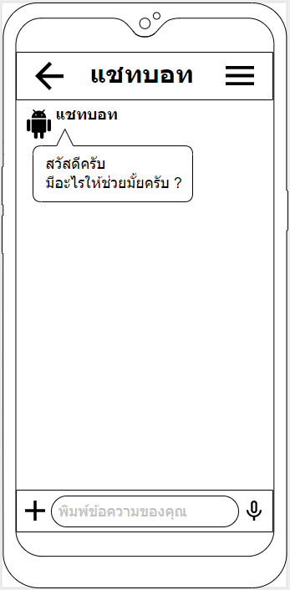
การออกแบบเบื้องต้น
13
Mock-up

Slide 14
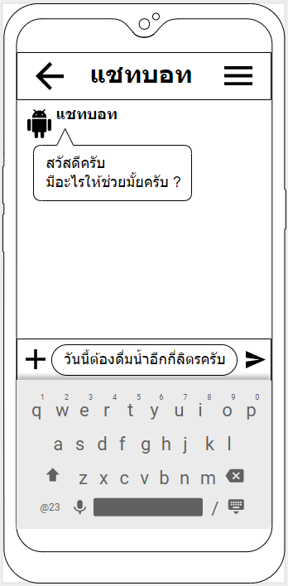
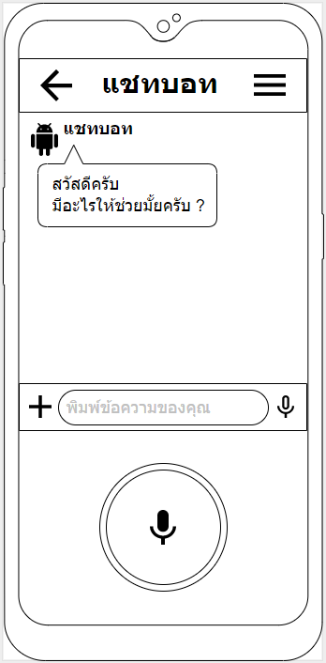
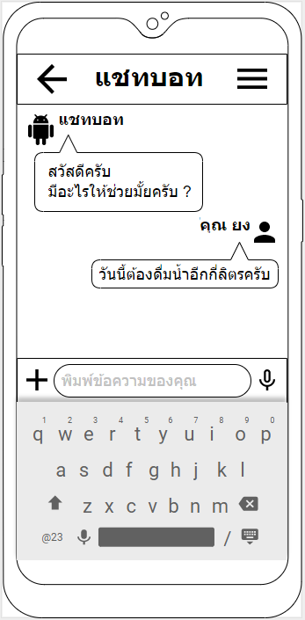
การออกแบบเบื้องต้น
14
Mock-up (ต่อ)

Slide 15
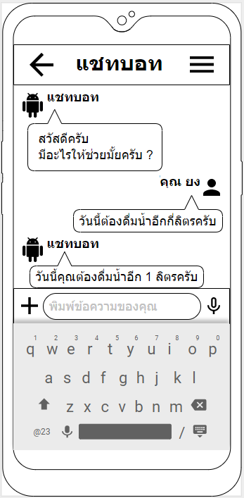
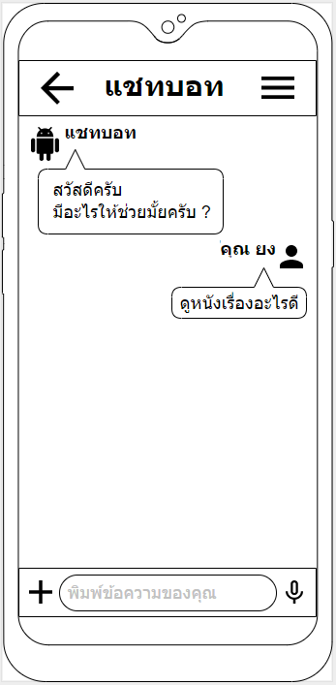
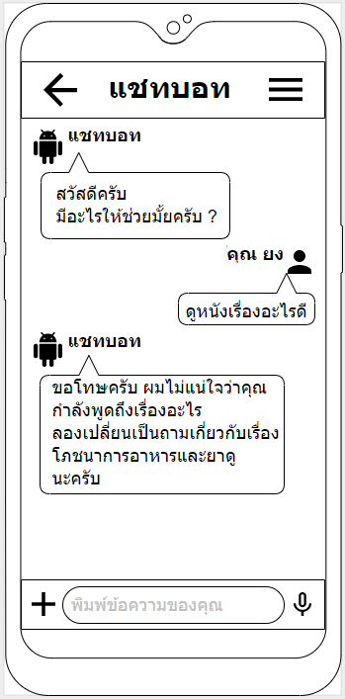
การออกแบบเบื้องต้น
15
Mock-up (ต่อ)

Slide 16
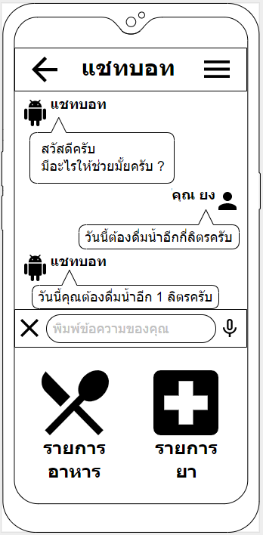
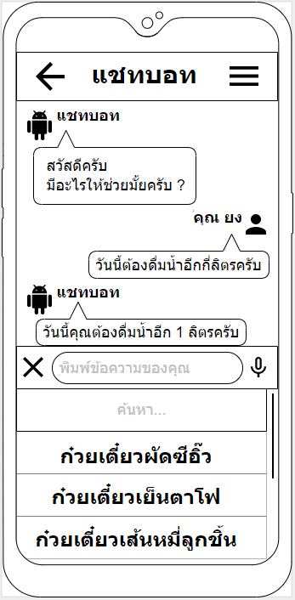
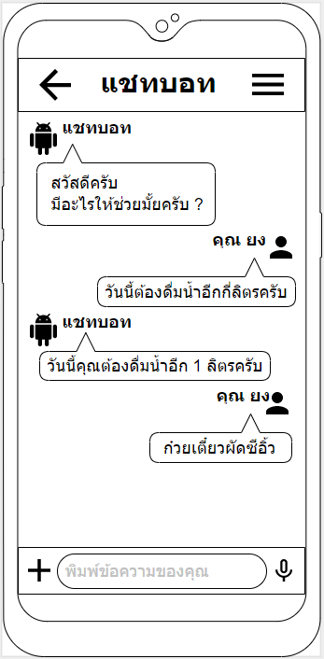
การออกแบบเบื้องต้น
16
Mock-up (ต่อ)

Slide 17
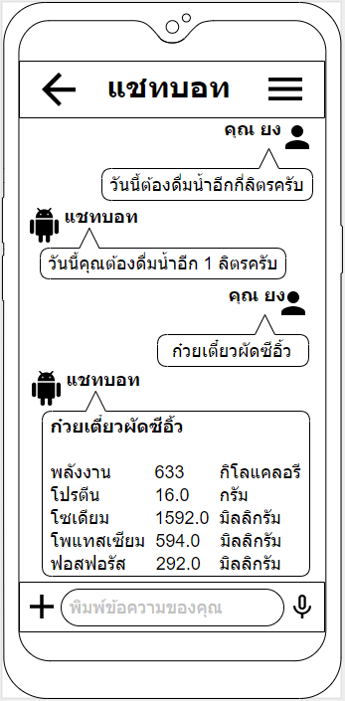
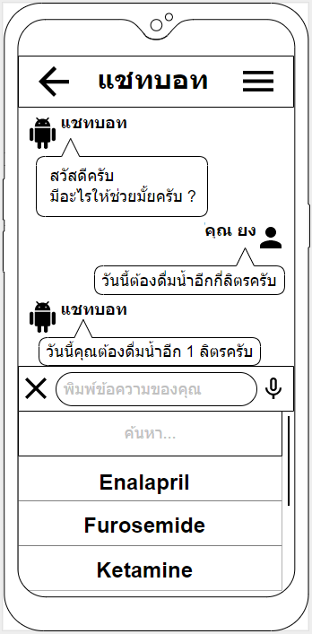
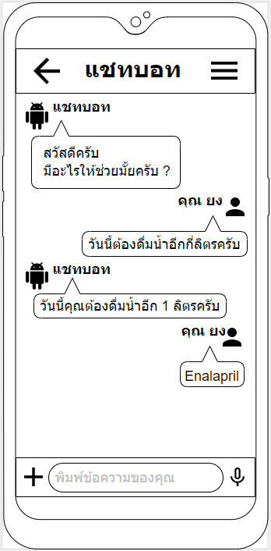
การออกแบบเบื้องต้น
17
Mock-up (ต่อ)

Slide 18
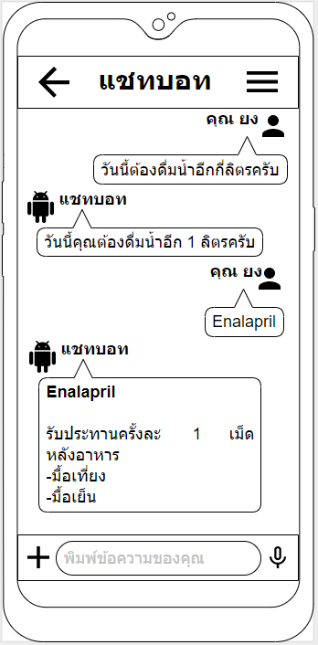
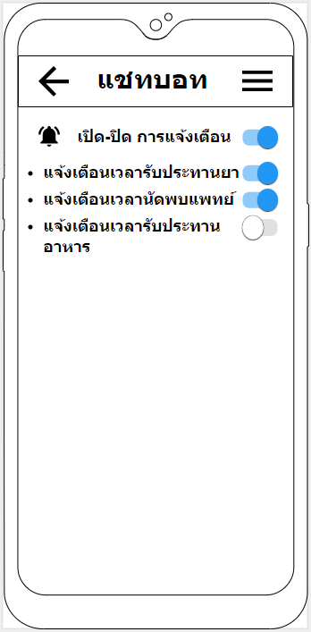
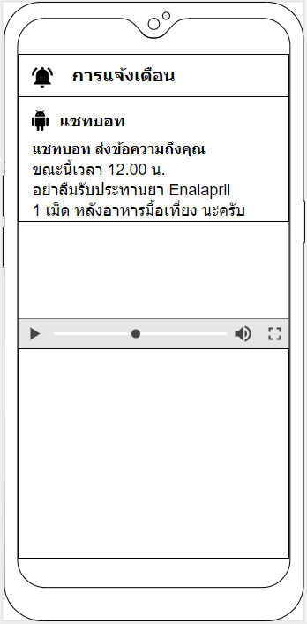
การออกแบบเบื้องต้น
18
Mock-up (ต่อ)

Slide 19
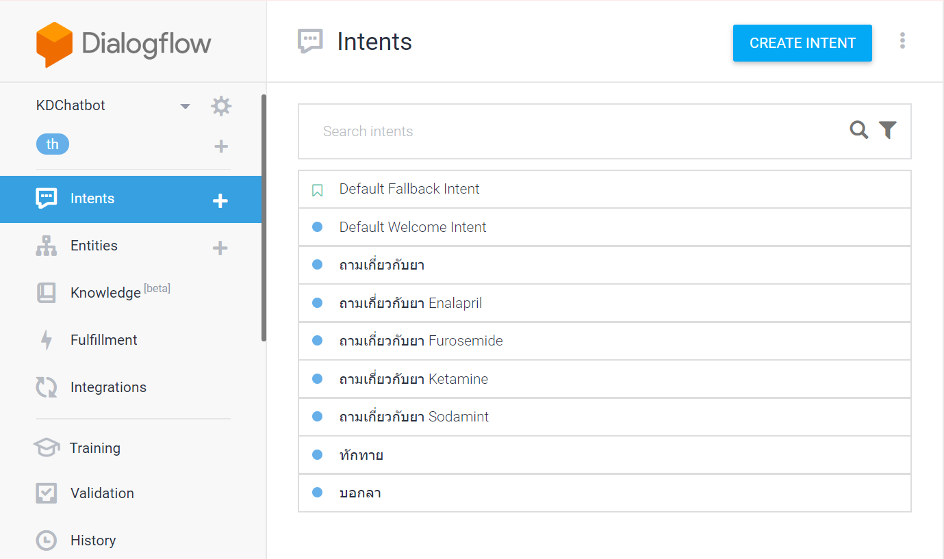
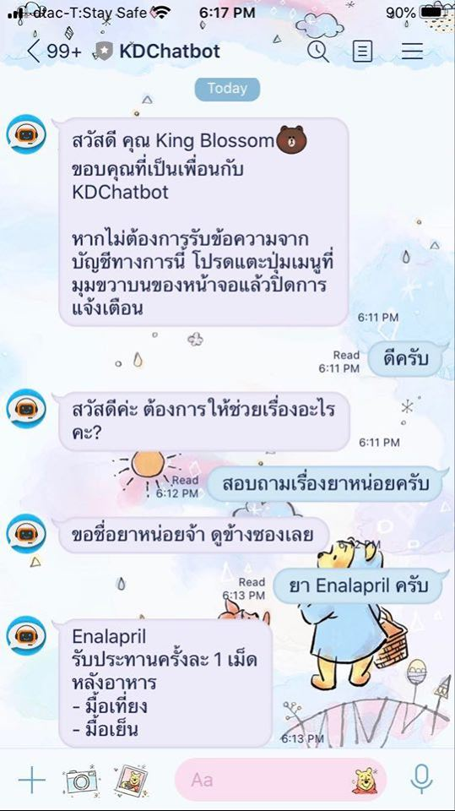
การออกแบบเบื้องต้น
19
Dialogflow => LINE

Slide 20

20

